Slide 1


Slide 2

Il convient de lancer le mode diaporama pour la diffusion de la leçon en classe
Réservé à l’enseignant (e)

Slide 3

Pictogrammes
Réservé à l’enseignant (e)

Slide 4
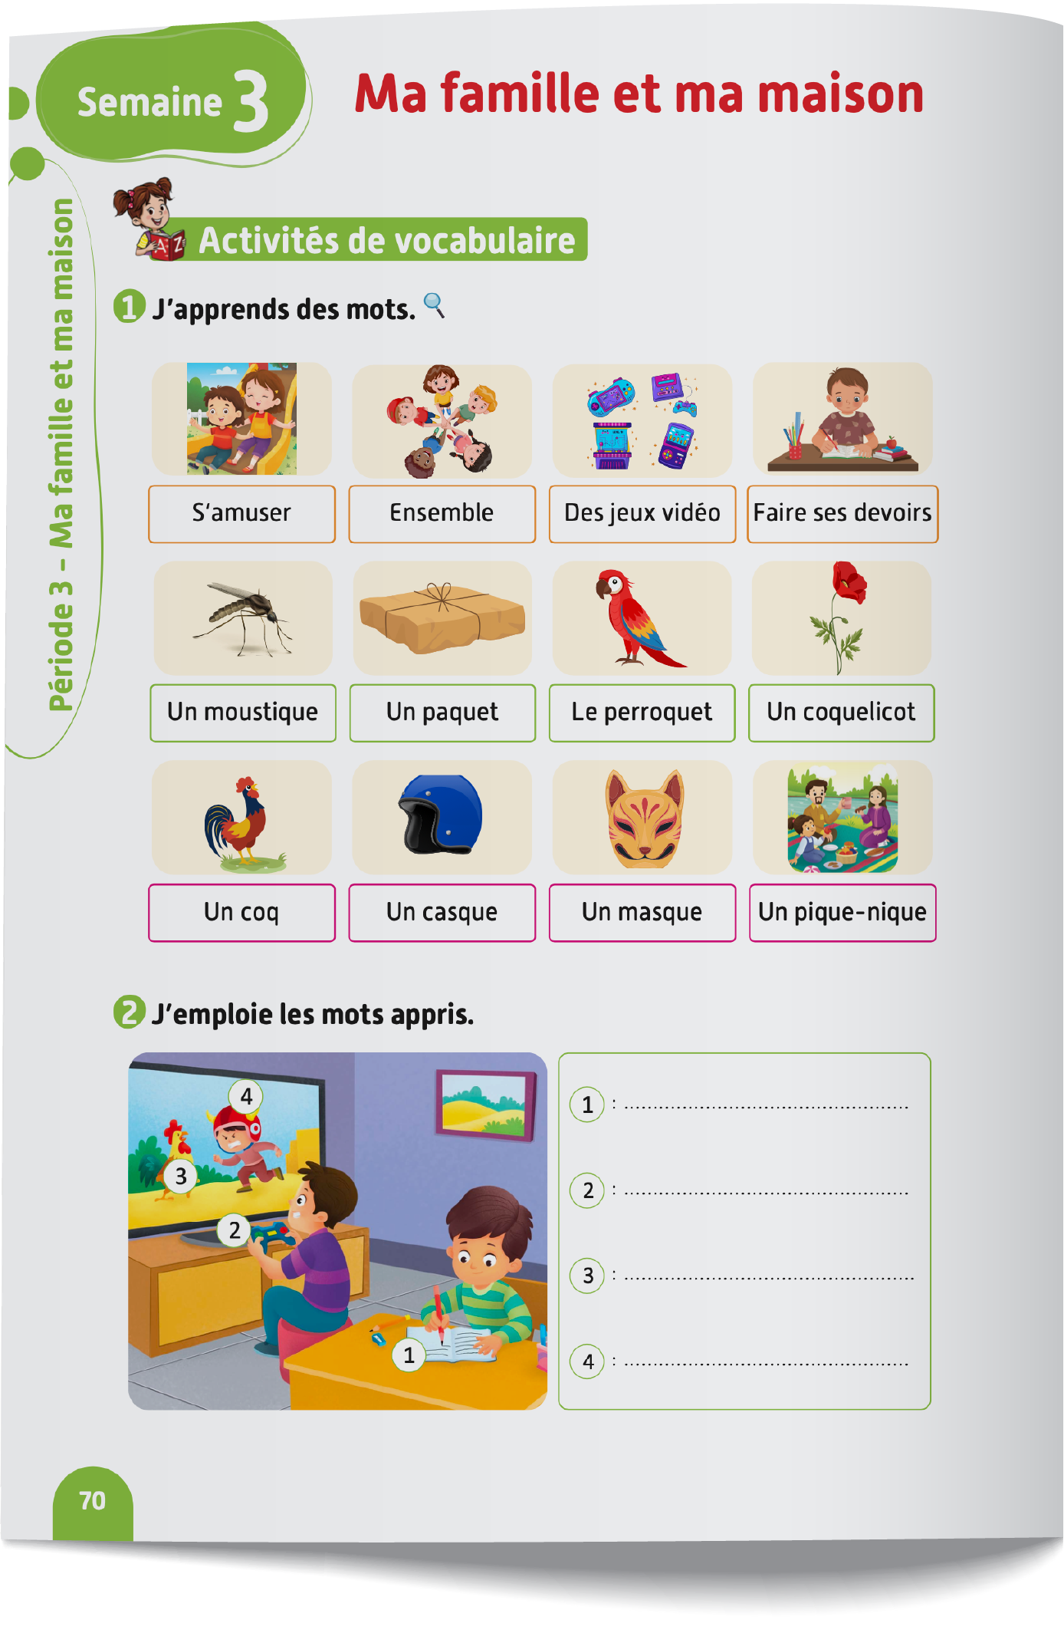
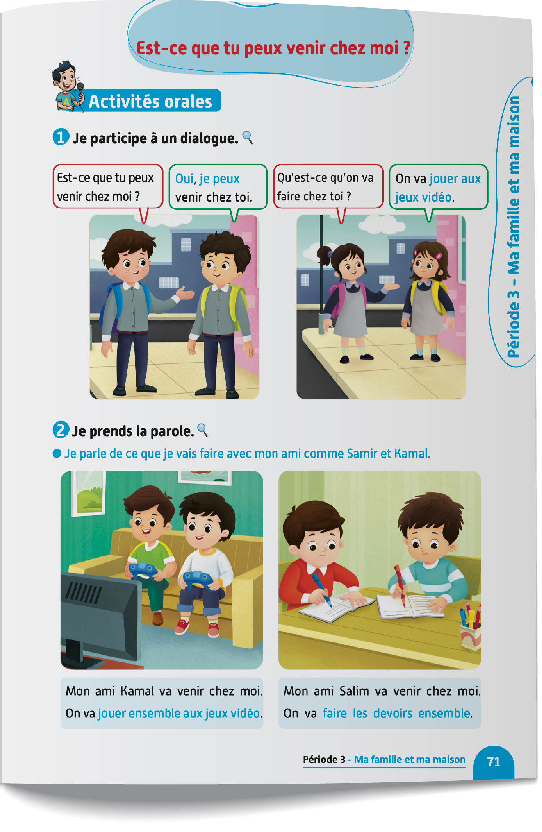
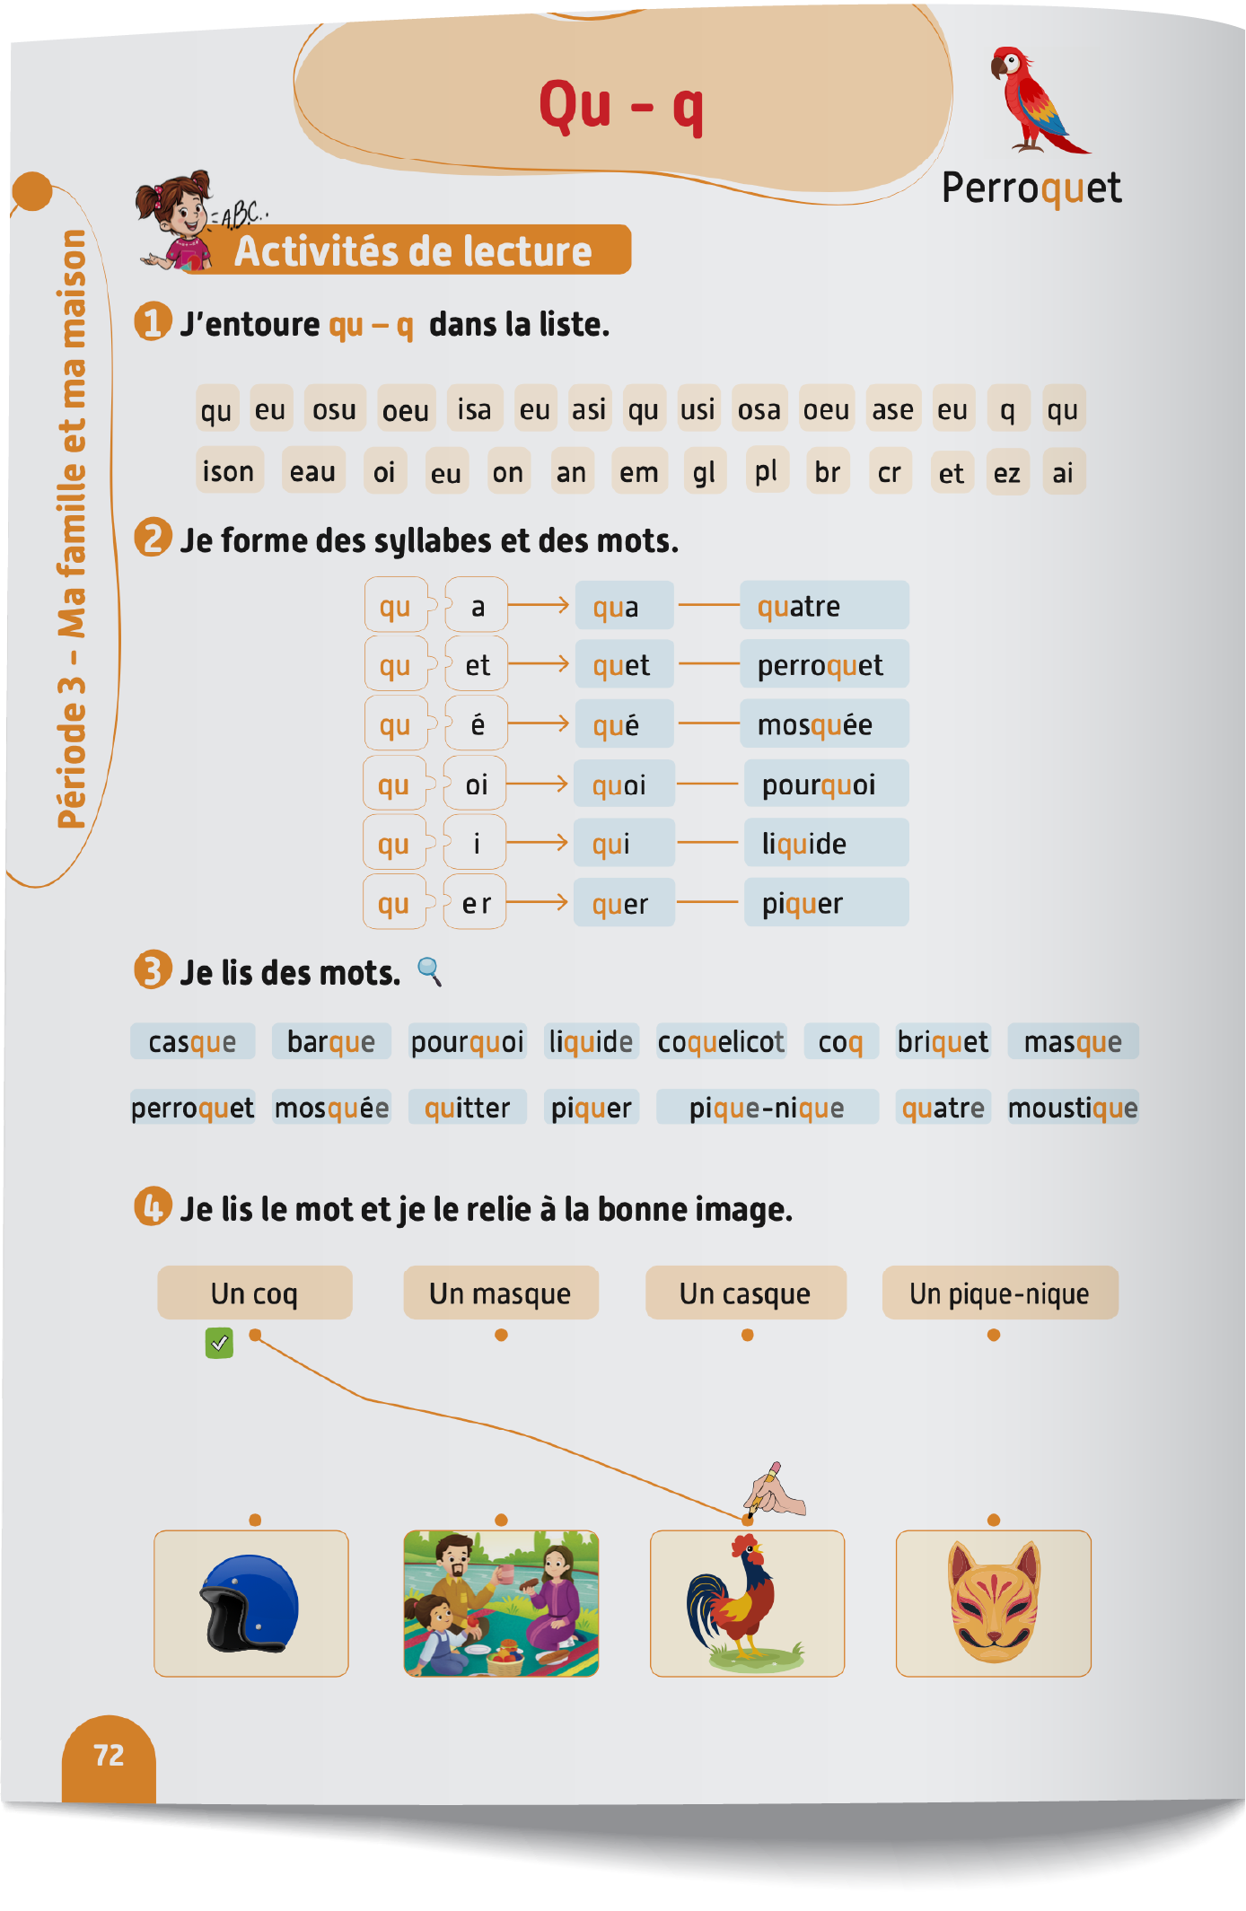
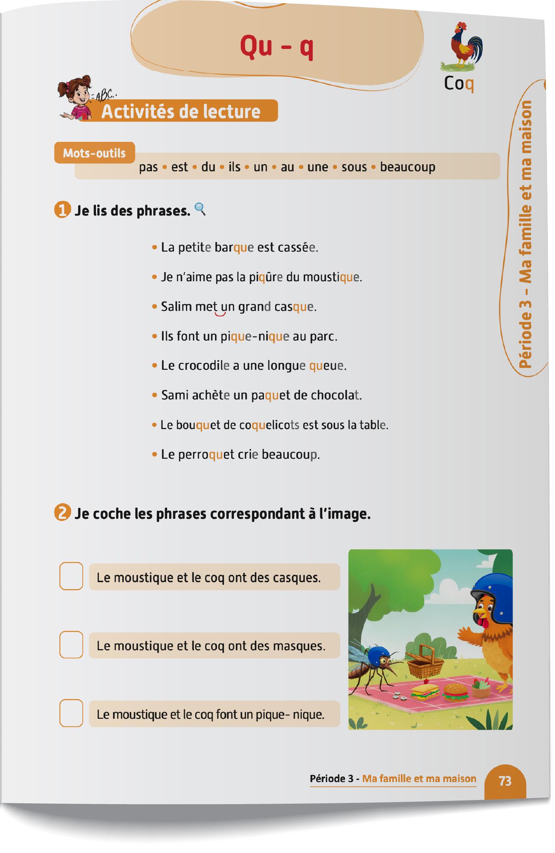
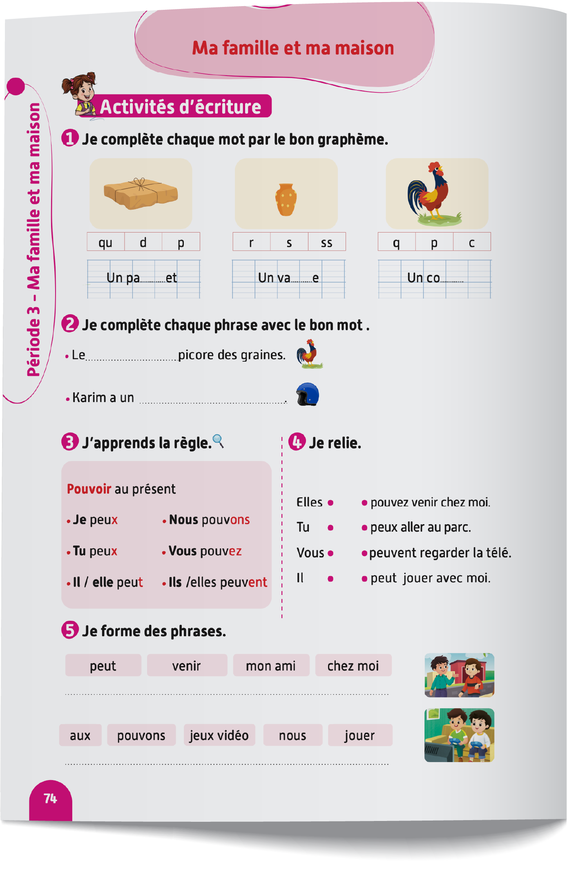
Contenu de la semaine
Réservé à l’enseignant (e)

Slide 5
Organisation de la semaine
Réservé à l’enseignant (e)
Séance 1
Séance 4
Présentation du vocabulaire
Exploitation du vocabulaire
Travail sur livret
Oral – Dialogue
Écriture – Point de langue
Lecture – Lecture et compréhension des mots
Séance 2
Séance 5
Oral – Acte de parole
Lecture – Graphèmes : qu - q.
Écriture – Graphèmes : qu - q.
Oral – Dialogue
Lecture - Lettre a - A
Écriture - Lettre a - A
Oral – Prise de parole
Lecture – Lecture et compréhension des phrases
Écriture – Phrases
Séance 3
Séance 6
Oral - Acte de parole
Lecture -Syllabes et mots
Écriture - Syllabes et mots
Révision
Lecture offerte

Slide 6



Plan de la séance 4
Réservé à l’enseignant (e)
1. Dialogue
Dialogue reprenant les actes de parole enseignés.
Le verbe pouvoir au présent.
Lecture et compréhension de mots comprenant les graphèmes : qu - q.

Slide 7




Bonjour les enfants ! La leçon de français commence maintenant.

Slide 8

Aujourd’hui, nous allons apprendre un dialogue en français avec Majd et Nada.
Soyez attentifs.

Slide 9



Lecture de la vidéo.

Slide 10

Nous allons écouter le dialogue une deuxième fois.

Slide 11
Lecture de la vidéo.

Slide 12
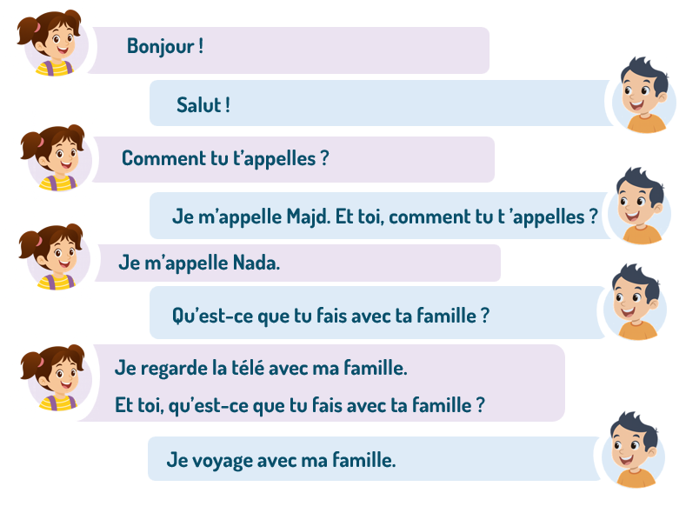
Maintenant, on va répéter le dialogue ensemble. Je vais lire chaque réplique et vous allez répéter après moi.

Slide 13
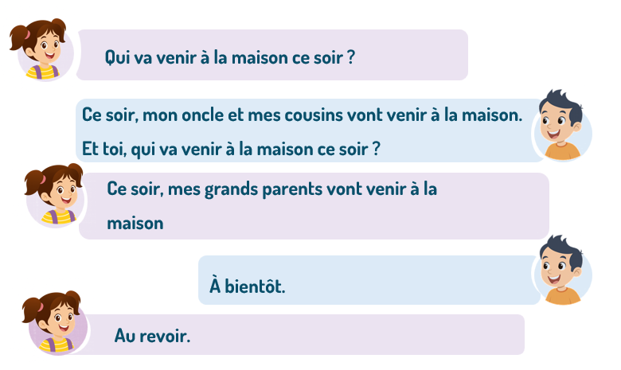
On continue à répéter ensemble le dialogue.
.

Slide 14
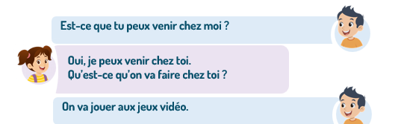
On continue à répéter ensemble le dialogue.
.

Slide 15


Maintenant, on va jouer ce dialogue. On va le faire en 3 étapes. Soyez attentifs.
Étape 1
Étape 2
Étape 3

Slide 16
Étape 1. Je vais vous expliquer la situation.
Étape 1
Étape 2
Étape 3
Situation : Les deux amis se rencontrent devant la maison. Chacun parle de ce qu’il fait avec sa famille, dit qui va venir à la maison ce soir et parle de ce qu’il va faire avec son ami qui va venir chez lui.

Slide 17
Étape 2. Chacun réfléchit silencieusement à ce qu’il va dire dans le dialogue.
Étape 1
Étape 2
Étape 3
Situation : Situation : Les deux amis se rencontrent devant la maison. Chacun parle de ce qu’il fait avec sa famille, dit qui va venir à la maison ce soir et parle de ce qu’il va faire avec son ami qui va venir chez lui.

Slide 18

Étape 3. Maintenant, vous allez jouer le dialogue. Qui veut passer au tableau ?
Étape 1
Étape 2
Étape 3
Situation : Situation : Les deux amis se rencontrent devant la maison. Chacun parle de ce qu’il fait avec sa famille, dit qui va venir à la maison ce soir et parle de ce qu’il va faire avec son ami qui va venir chez lui.

Slide 19

Maintenant, tout le monde participe. Jouez le dialogue avec votre voisin.

Slide 20
Plan de la séance 4
Réservé à l’enseignant (e)
Dialogue reprenant les actes de parole enseignés.
2. Écrit : Point de langue
Le verbe pouvoir au présent.
Lecture et compréhension de mots comprenant les graphèmes : qu - q.

Slide 21
Maintenant, on va apprendre à conjuguer le verbe pouvoir au présent.
Soyez attentifs.
Le verbe pouvoir au présent

Slide 22

Lecture de la vidéo.

Slide 23
Lisons ensemble.
Le verbe pouvoir au présent
Je peux
Tu peux
Il peut
Elle peut
Nous pouvons
Vous pouvez
Ils peuvent
Elles peuvent

Slide 24
Qui veut compléter la phrase par la bonne forme du verbe pouvoir au présent ? Levez la main.
peux
peut
Je _______ regarder la télé.

Slide 25
Je peux regarder la télé.
peux
peut
Je peux regarder la télé.

Slide 26
Qui veut compléter la phrase par la bonne forme du verbe pouvoir au présent ? Levez la main.
pouvez
pouvons
Nous _______ faire nos devoirs.

Slide 27
Nous pouvons faire nos devoirs.
pouvez
pouvons
Nous pouvons faire nos devoirs.

Slide 28
Qui veut compléter la phrase par la bonne forme du verbe pouvoir au présent ? Levez la main.
peut
peux
Amine _______ venir chez moi.

Slide 29
Amine peut venir chez moi.
peut
peux
Amine peut venir chez moi.

Slide 30
Ouvrez le manuel à la page 74.

Slide 31

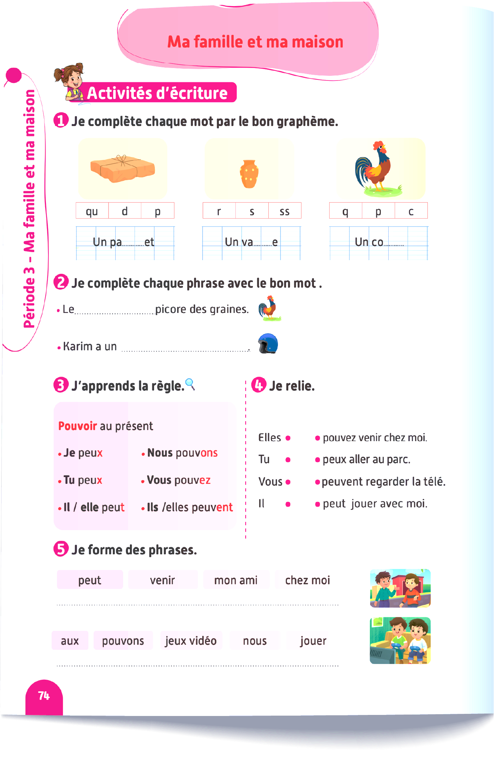
Vous allez faire l’activité 4. Je vais expliquer la consigne et passer entre les rangs pour vous aider.

Slide 32
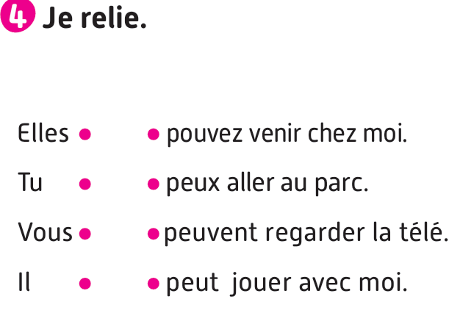
Corrigez.

Slide 33
Plan de la séance 4
Réservé à l’enseignant (e)
Dialogue reprenant les actes de parole enseignés.
Le verbe pouvoir au présent.
3. Lecture
Lecture et compréhension de mots comprenant les graphèmes : qu - q.

Slide 34

Maintenant, on va faire de la lecture.

Slide 35
Qui veut lire ces mots ?
cinq
coq

Slide 36
Qui veut lire ces mots ?
casque
barque
masque

Slide 37
Qui veut lire ces mots ?
perroquet
mosquée
piquer

Slide 38
Qui veut lire ces mots ?
coquelicot
pourquoi
liquide

Slide 39
Qui veut lire ces mots ?
quatre
quitter
pique-nique

Slide 40

Prenez vos ardoises.

Slide 41



Lisez ce mot en silence. Écrivez le numéro de la bonne image sur l’ardoise. Personne ne lit à voix haute.
Un moustique
1
2
3

Slide 42
Levez les ardoises. Corrigez.
Un moustique
1
2
3

Slide 43


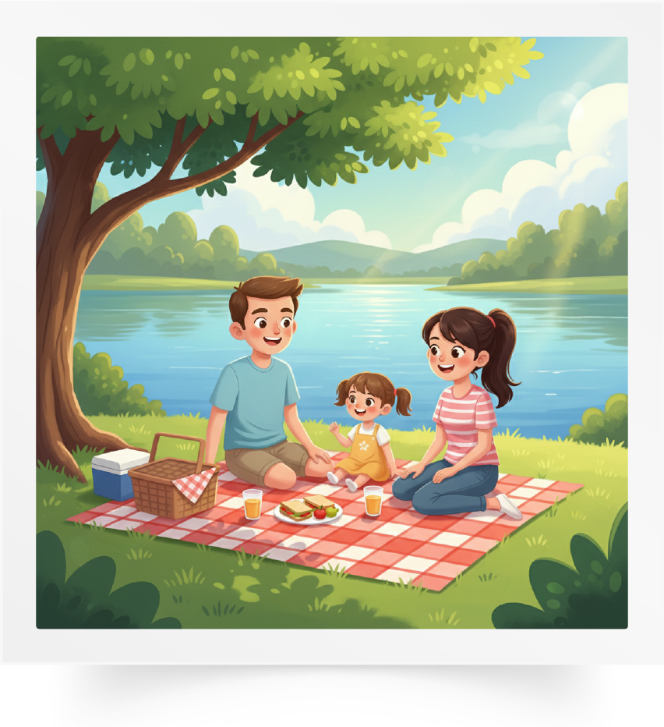
Lisez ce mot en silence. Écrivez le numéro de la bonne image sur l’ardoise. Personne ne lit à voix haute.
Un coquelicot
1
2
3

Slide 44
Levez les ardoises. Corrigez.
Un coquelicot
1
2
3

Slide 45


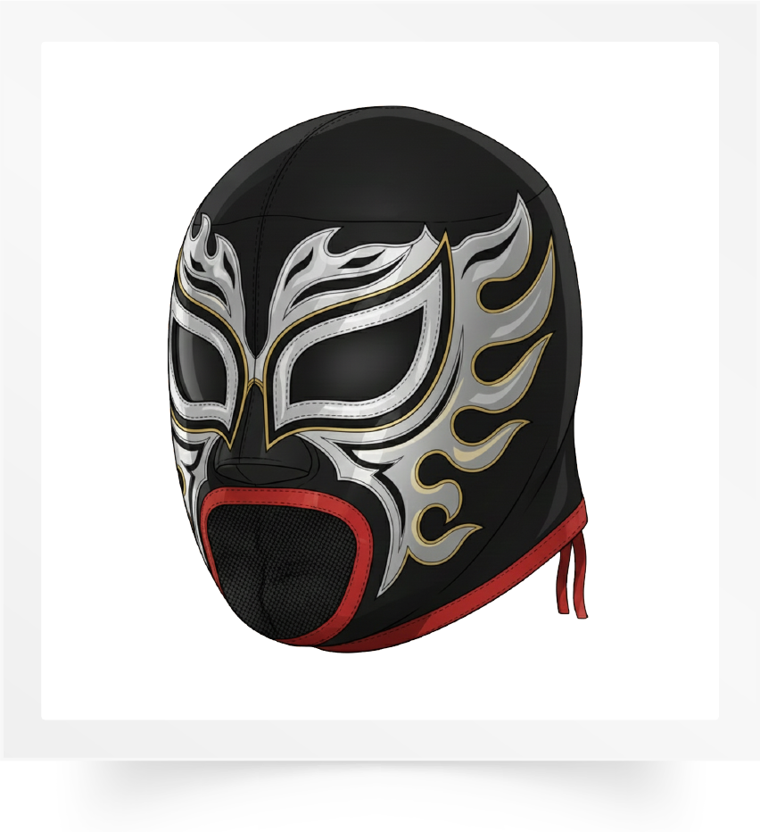
Lisez ce mot en silence. Écrivez le numéro de la bonne image sur l’ardoise. Personne ne lit à voix haute.
Un masque
1
2
3

Slide 46
Levez les ardoises. Corrigez.
Un masque
1
2
3

Slide 47

Prenez vos livrets à la page 72. Vous allez faire l’activité 4 avec votre voisin. Je vais circuler entre les rangs pour vous aider.

Slide 48
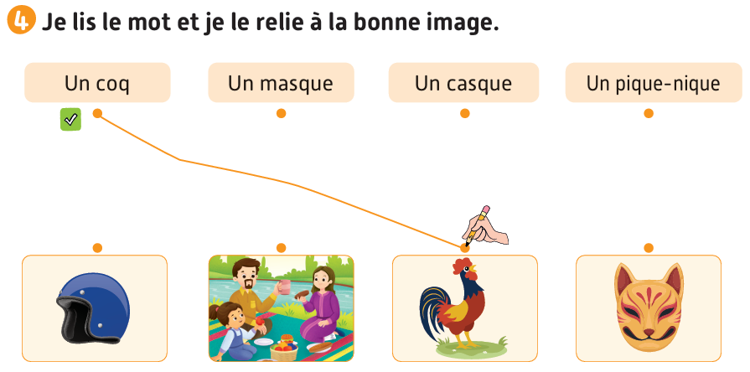
Corrigez.

Slide 49

À la maison, lisez ces mots et recopiez-les sur votre cahier.

Slide 50
La séance d’aujourd’hui est terminée. À bientôt.

